Slide 1
Коммерческое оборудование Haier
2022

Slide 2
перечень
Часть 1 Обзор оборудования
Часть 2 Функционал
Часть 3 Установка

Slide 3
1
Обзор оборудования

Slide 4
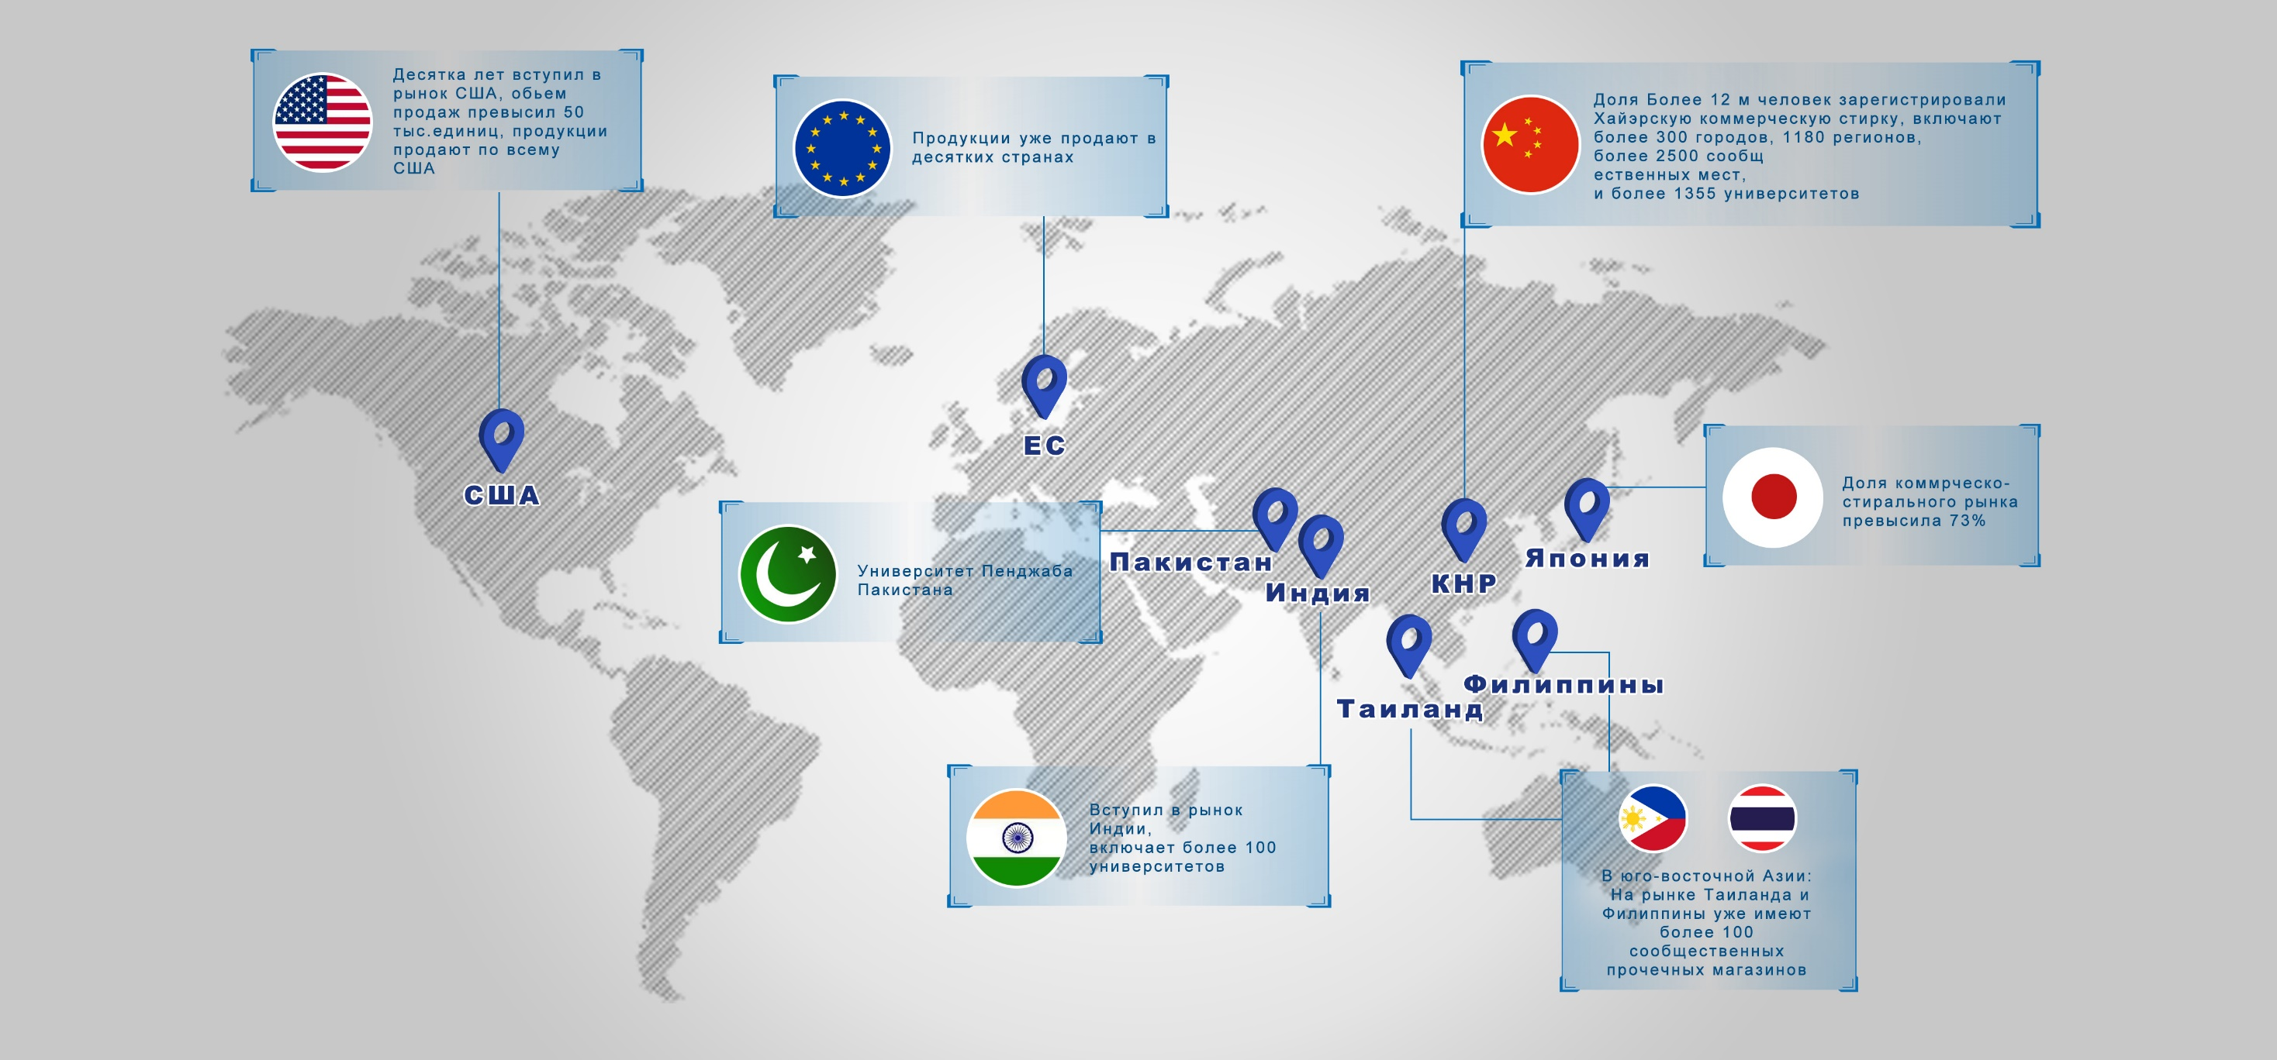
Обзор оборудования
Более 12 м человек зарегистрировали коммерческую машину Haier, включают более 300 городов, 1180 регионов, более 2500 сообщественных мест,и более 1355 университетов
Доля коммрческих машин превысила 73%

Slide 5
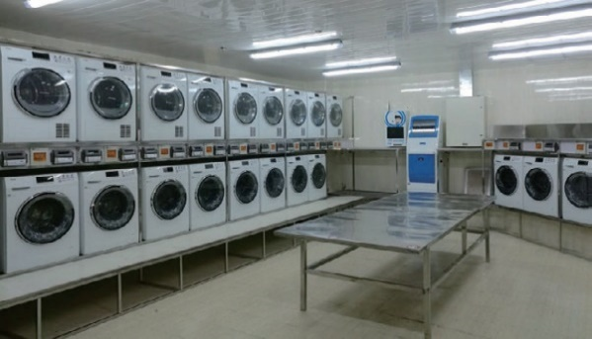
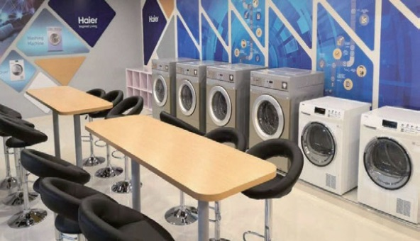
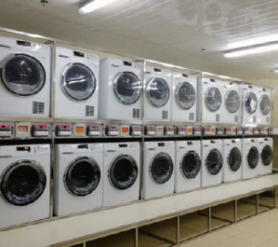
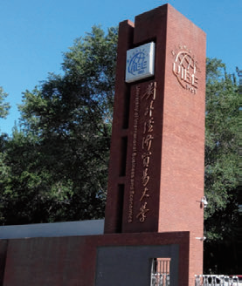
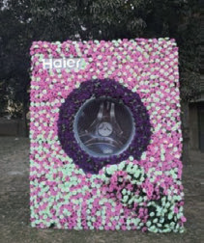
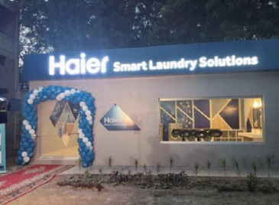
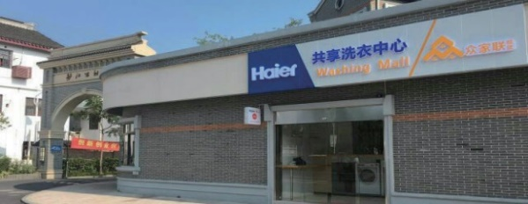
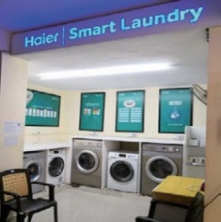
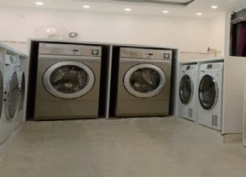
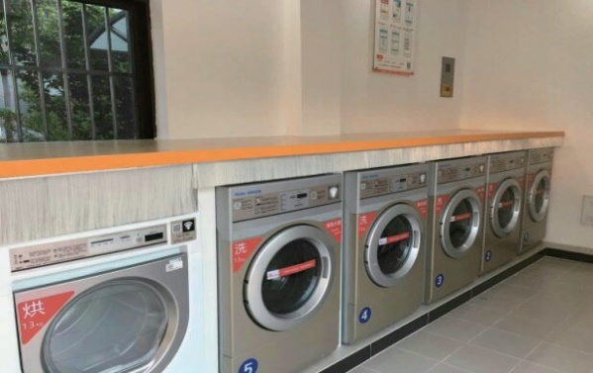
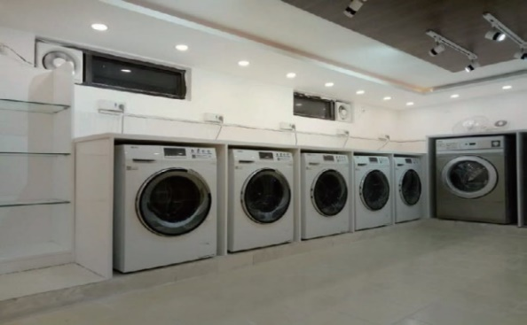
Обзор оборудования
Китайские ВУЗы
Университет Пенджаба Пакистана
Более 1355 университетов в КНР используют коммерческие машины Haier
Интеллектуальная прачечная Университета Пенджаба - первая самостоятельная интеллектуальная прачечная в Пакистане
Отели\Хостелы
Делийский университет Индия
Объединенный прачечный центр для отелей в Шанхае
В самом большом Индийском университете - прачечная Haier обслуживает более 40 тыч. студентов.

Slide 6
2
Функционал

Slide 7



Функционал
Преимущества
Удобство эксплуатации
Устройство
Забота о здоровье

Slide 8
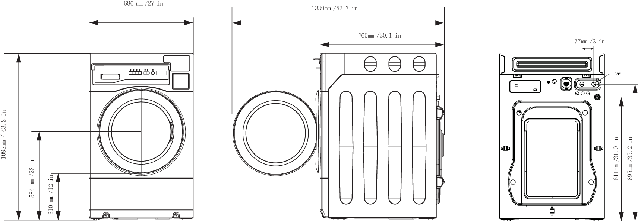
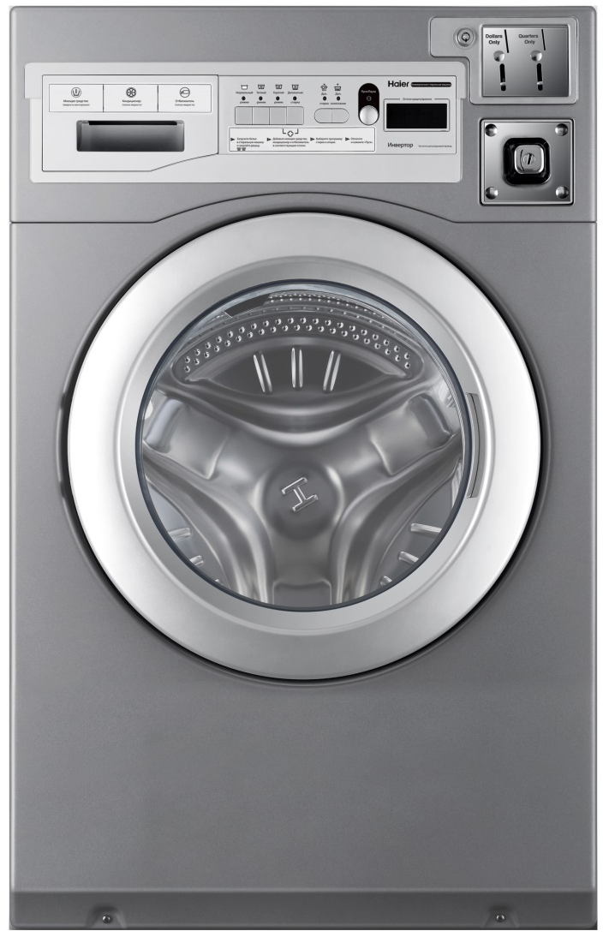
Коммерческая стиральная машина
фасадный
сторонный
задний
Проект | Характеристика | Проект | Характеристика
модель | HCW12C | Напряжение/частота | 220-240V/50Hz
загрузка | 12кг | Очистка барабана | да
Габаритные размеры(мм) | 686*1098*765（В*Ш*Г） | Тип входа /выхода воды | Вход горячей и холодной воды/верхний дренаж
Размер упаковки(mm) | 776*1174*905（В*Ш*Г） | Автоматически подачи моющего средства | нет
нетто/брутто вес kg | 136/146 | Материал барабана | Нержавеюцая сталь
Скорость отжима W | 400/1000 | Материал панели/цвет | металл/серый
Расход воды | 63л/1.цикл | Материал панели управления/цвет | металл/серый
Мах.скорости отжима | 1050 | Материал фасадного корпуса/цвет | металл/серый
Тип дисплея | LED | Материал корпуса/цвет | металл/серый
Тип подогрева | Электрическое отопление | Место произвоства | Циндао
Тип оплаты | монета | Диаметр трубы(mm) | 27.5

Slide 9
Коммерческая стиральная машина
Срок службы
Срок службы компонентов коммерческой стирки в 6 раз больше чем у домашнего оборудования
Высококачественные NSK подшипники + оболочка для подшипников из чугуна
Целая
структура
Прочный трехслойный сальник защищает подшипник
8 прочных пружинных подвесок+ противовес из высококачественной стали

Slide 10
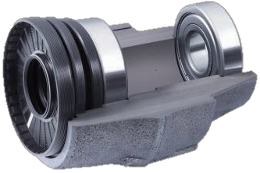
Коммерческая стиральная машина
NSK подшипник - лучшие технические характеристики в классе коммерческих стиральных машин
Трехслойный сальник, всесторонне защищает подшипник

Slide 11
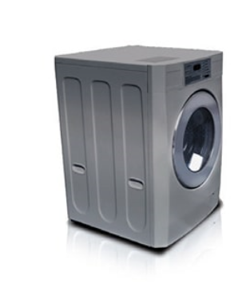

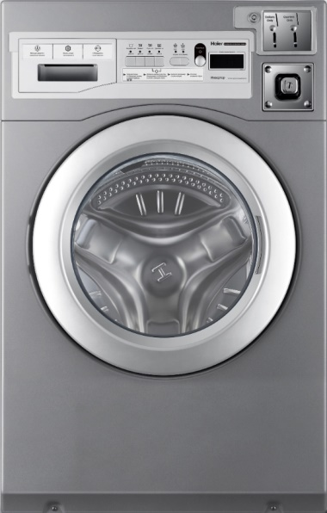
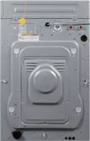
Коммерческая стиральная машина
Цельнометаллический корпус из гальванизированной стали с порошковым покрытием
100% коммерческое качество
Характеристики машины LG несущественно отличаются от домашнего оборудования LG
15000 цикл, 35 минут/цикл

Slide 12
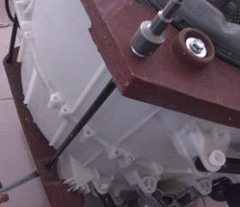
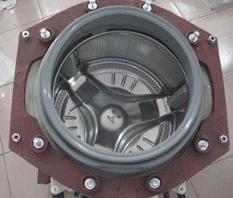
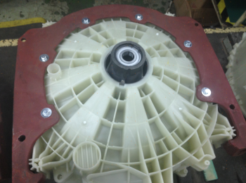
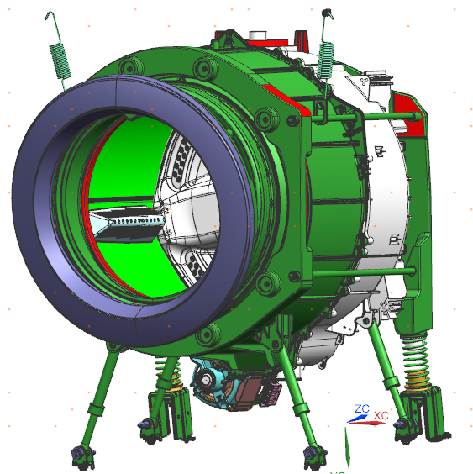
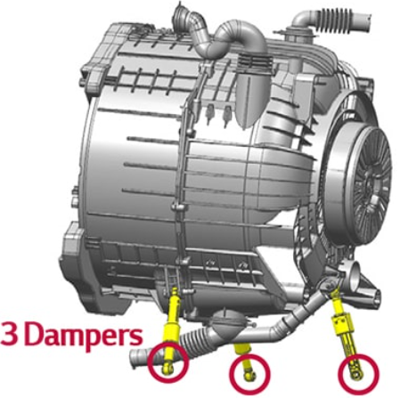
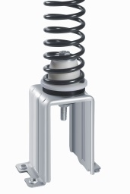
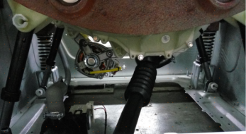
Коммерческая стиральная машина
Шатун наружного барабана
Передний противовес
Задний противовес
амортизатор
Опорно-сжатые пружины
Система компенсации вибрации состоит из 8 частей: 4 амортизатора,2 сжатые пружины,2 подвесные пружины;
Эффективная и надежная компенсация вибрации и стабилизации оборудования в режиме отжима.
Срок службы - 15000 циклов
Система компенсации вибрации у LG состоится всего из 3 частей

Slide 13
Коммерческая стиральная машина
Быстрая и эффективная стирка
Большая загрузка - 12кг
Отличный результат стирки
4 программы
35 мин. стирки (по умолчанию)
Функции доп. полоскания/доп. стирки
Удобство пользователей
300 Г центробежная сила при отжиме- снижение остаточной влаги и экономия времени сушки
Экономия электроэнергии и воды

Slide 14
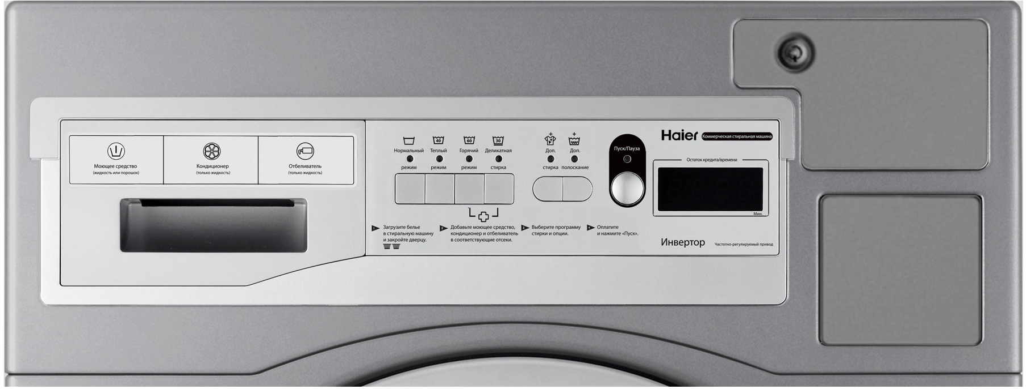
Коммерческая стиральная машина

Slide 15
Коммерческая стиральная машина
Забота&Безопасность
Четыре режима стирки
(+ стирка-стерилизация)
Антибактериальная манжета
Забота&
Безопасность
Безопасность эксплуатации
Вентиляционные отверстия (защита от плесени и неприятного запаха, защита здоровья)
Разделены кабели высокого и низкого напряжения

Slide 16


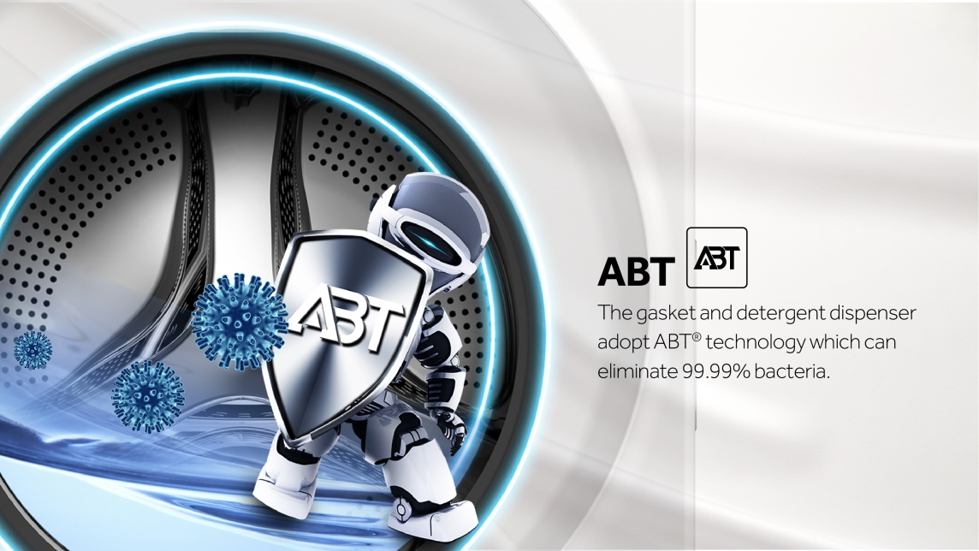
Коммерческая стиральная машина
Забота о здоровье
Горячий режим стирки
Функция стерилизации, эффективное уничтожение бактерий
Антибактериальная манжета, 99,99% исключает возможность образования микробов

Slide 17
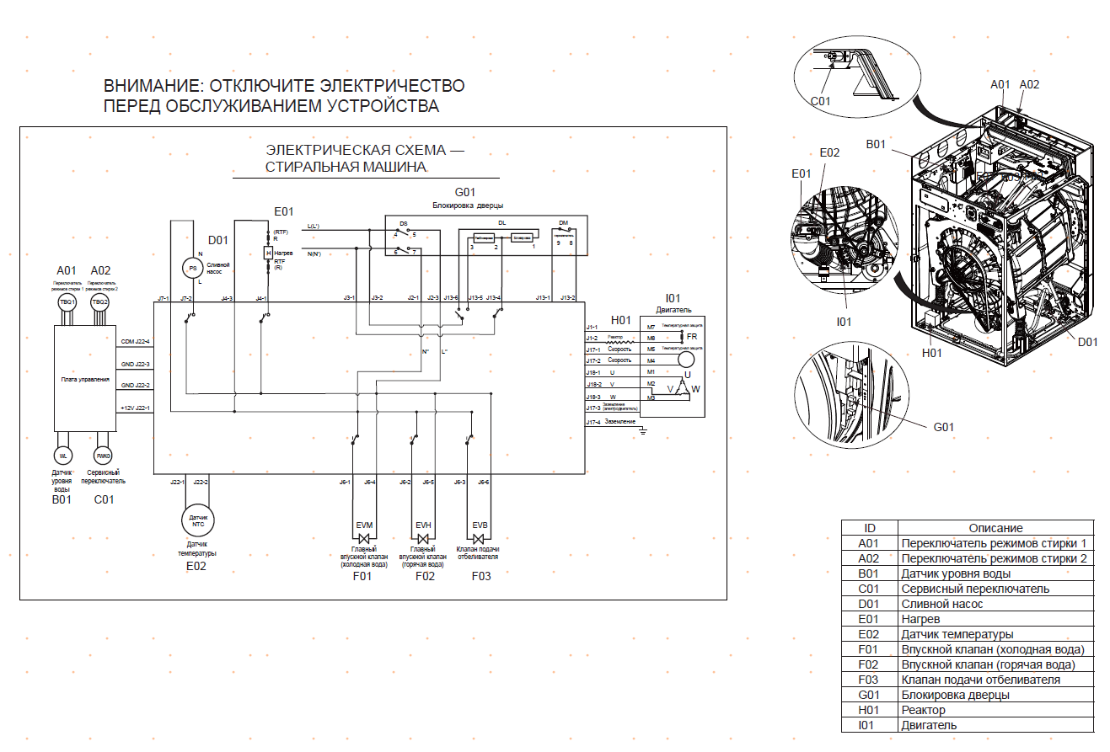
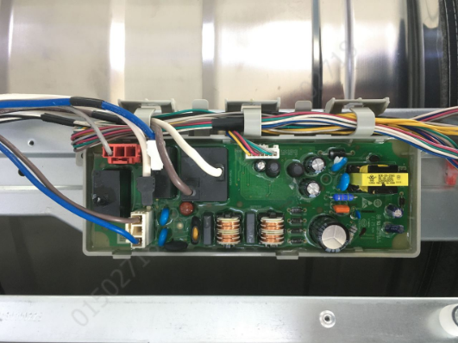
Коммерческая стиральная машина
Высокое качество&безопасность
Низкое
напряжение
Высокое
напряжение
Особенности электросхемы: разделение кабелей высокого и низкого напряжения

Slide 18
Коммерческая стиральная машина
Удобство эксплуатации
Возможность настройки промо-режима
По умолчанию- бесплатный режим, с возможностью настройки платного
PART 1 海尔商用机介绍
PART 2 产品卖点
PART 3 安装售后（客户）
PART 4 使用指导（用户）
Удобство эксплуатации
Возможность установки сушильной машины на стиральную с помощью соединительного элемента
Удобство технического обслуживания (ремонт с фронтальной стороны)

Slide 19
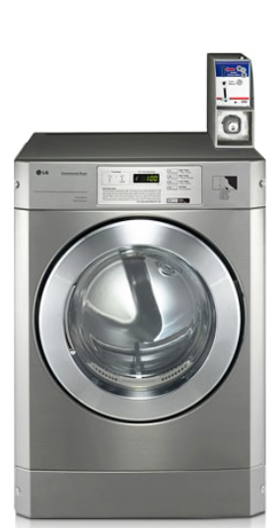

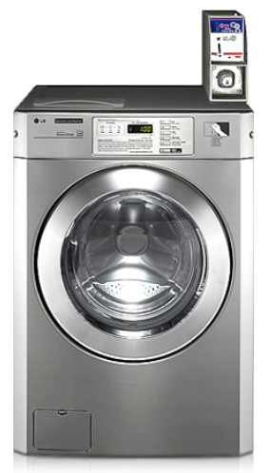
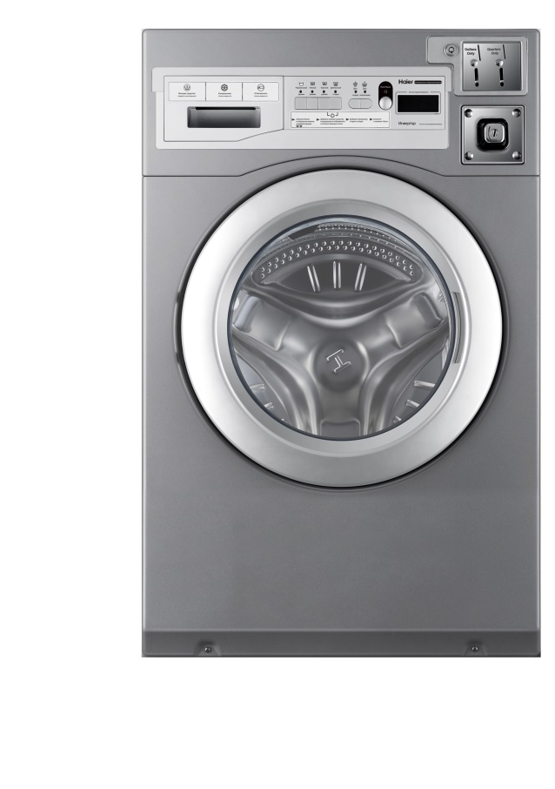
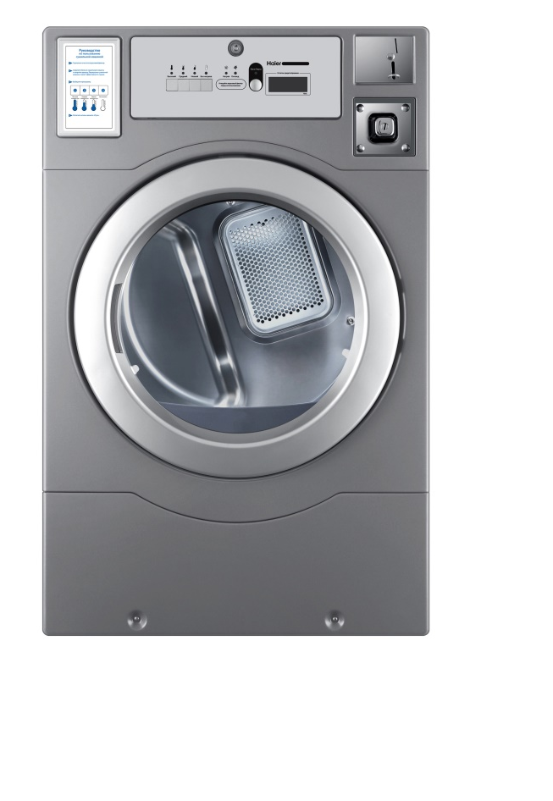
投币器
Монетоприемник устанавливается внутри машины, такой дизайн гарантирует работоспособность монетоприемника, обеспечивает целостность машины и доп. оборудования.
Монетоприемник у LG устанавливается сверху, такой дизайна неудобен, легко повреждается

Slide 20
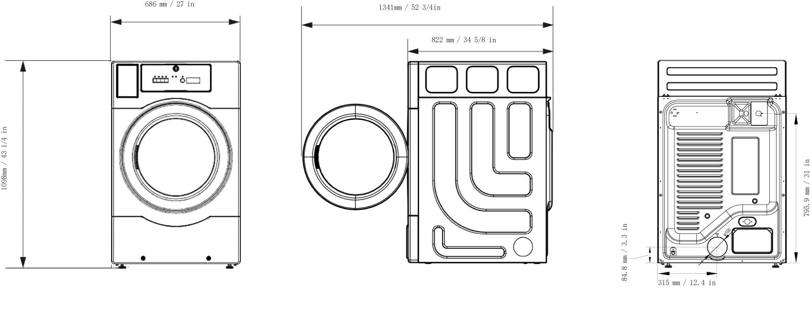
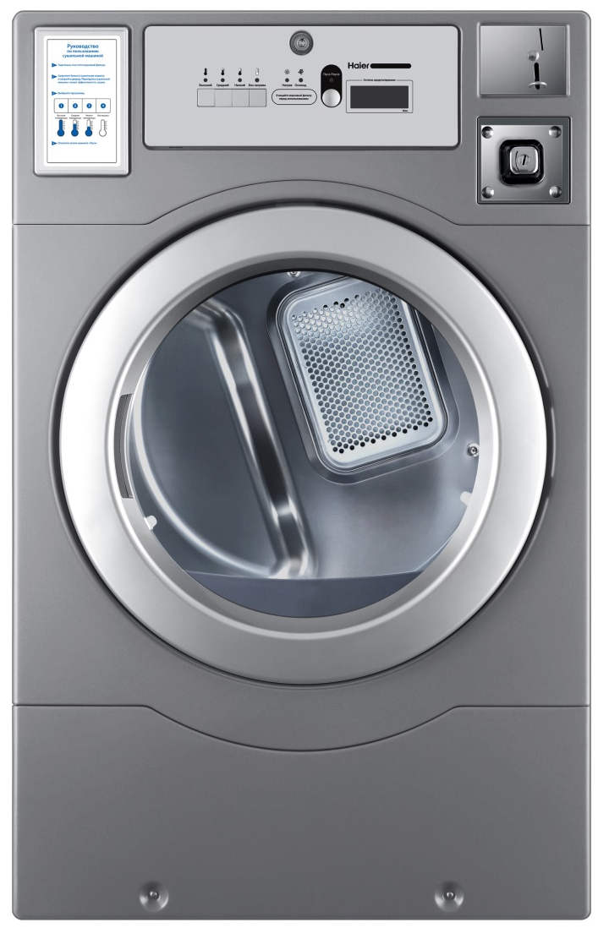
Коммерческая сушильная машина
фасадный
сторонный
задний
проект | Характеристика | проект | Характеристика
модель | HCD12C | Напряжение/частота | 220V-240V 50Hz
Объем барабана | 7.7Cu.ft/218L | Способ выпуска отработавших газов | Вентилируемый（vented）
загрузка | 12.0kg | Материал барабана | нержавеющая сталь
Габаритные размеры(мм) | 686*822*1098（W*D*H） | Материал панели/цвет | металл/серый
Габариты в упаковке(мм) | 770*880*1290（W*D*H） | Материал панели управления/цвет | металл/серый
нетто/брутто вес (кг) | 70/86 | Материал фасадного корпуса/цвет | металл/серый
Потребляемая мощность | 5,4кВтч/час | Материал коппуса/цвет | металл/серый
Тип дисплея | LED | Производство | Китай
Тип подогрева | Электрическое
Тип оплаты | монета

Slide 21
Коммерческая сушильная машина
Срок службы
Срок эксплуатации компонентов коммерческой машины в 6 раз больше чем у домашнего оборудования
5 роликовых подшипников- длительный срок службы
Роликовая опора- плавная работа, низкая вибрация и низкий уровень шума
Структура
Ворсовый фильтр
Перенавешиваемая дверь
Прозрачная дверца
Технология управления двигателя（ двигатель только нагревается во время работы）

Slide 22
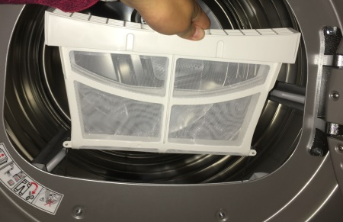
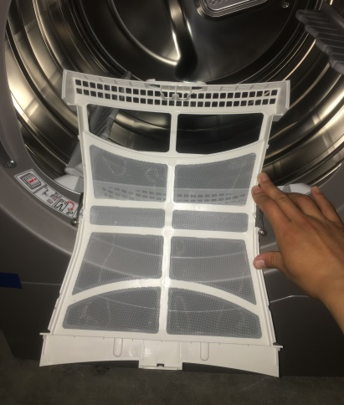
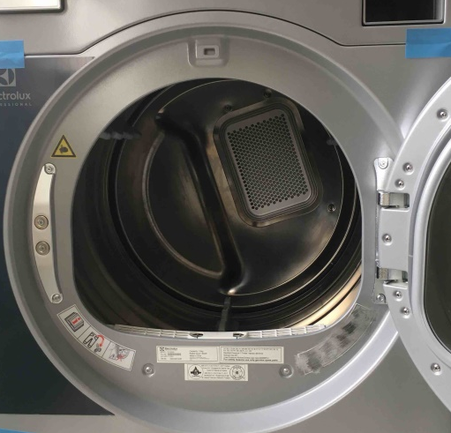
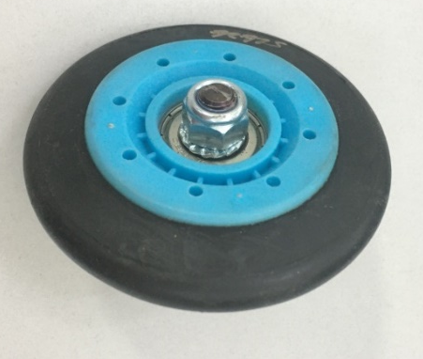

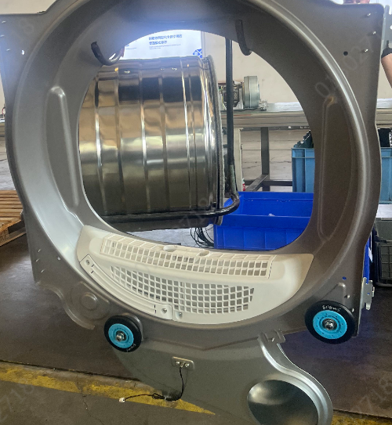
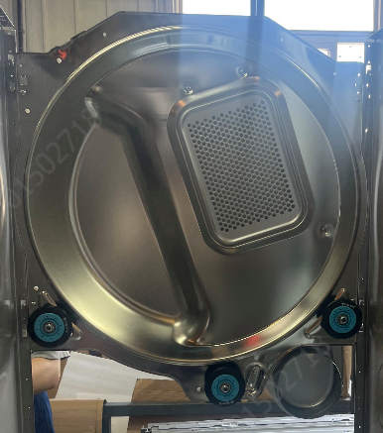
Коммерческая сушильная машина
Ворсовый фильтр
Перенавешиваемая дверь
Возможность изменить направление открывания двери - более удобно положить и вытащить одежду&сэкономить место Установить рядом(разное направление)
Установить в колонну (одно направление)
Две ленты – чтобы не потерять
Роликовый подшипник
Прозрачная дверца
Закаленное стекло
- эффективно защищает от высокой температуры при сушке.
Прозрачная дверца
- пользователь может наблюдать процесс.
Плавная работа, низкая вибрация и низкий уровень шума

Slide 23
Коммерческая сушильная машина
Быстрая и эффективная сушка
Большая загрузка сушки- 12 кг
Супер большая дверь, удобо положить и вытащить одежду
Удобство для пользователей
Показывается время до конца сушки и стадия (сушка\охлаждение)
Осевой поток воздуха сокращает время работы и энергопотребление сушки
3 степени сушки-высокий, средний и низкий,
Шестикратная защита (6 датчиков контроля температуры)
Мощность нагрева- 5000 Вт, быстрая скорость сушки

Slide 24
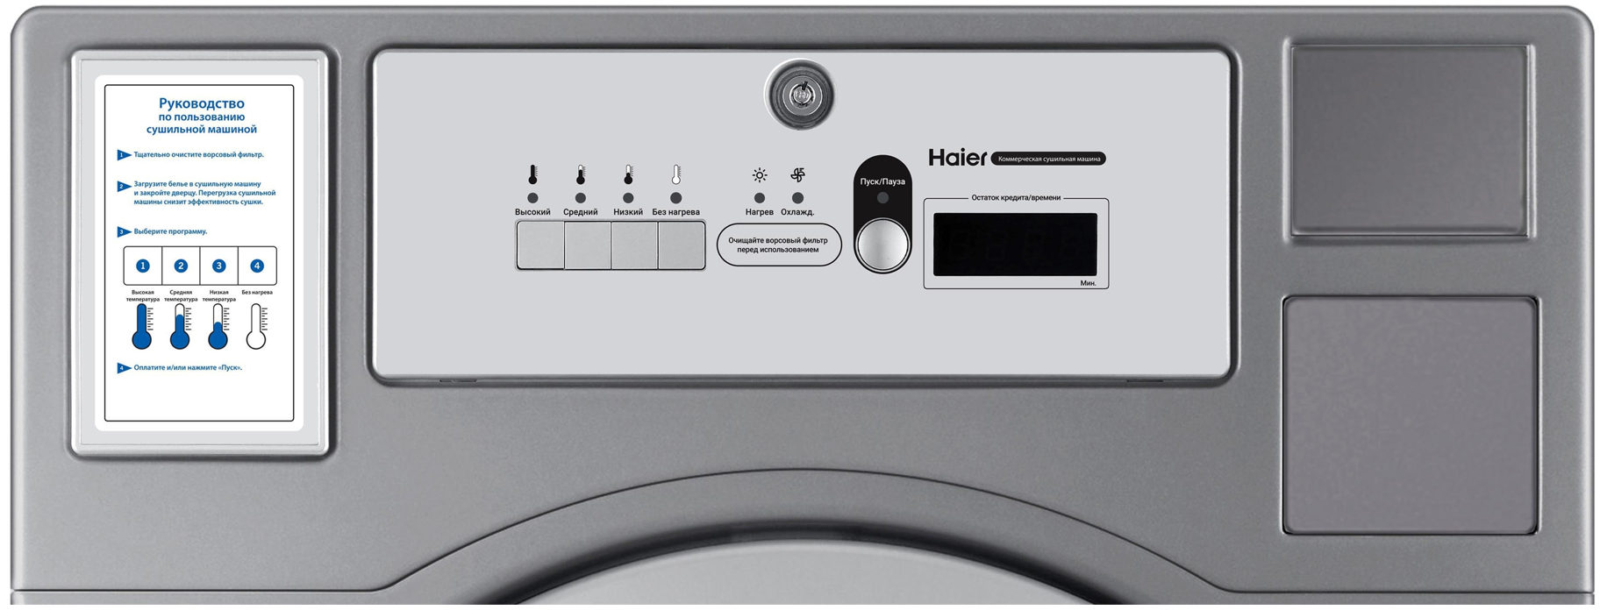
Коммерческая сушильная машина

Slide 25
Коммерческая сушильная машина
Забота о здоровье &безопасность
Уничтожение бактерий при сушке
Забота&
Безопасность
Разделены кабели высокого и низкого напряжения (замок двери, панель)

Slide 26
Коммерческая сушильная машина
Удобство
Возможность настройки промо-режима
Предустановлен бесплатный режим, возможность настройки платного режима
PART 1 海尔商用机介绍
PART 2 产品卖点
PART 3 安装售后（客户）
PART 4 使用指导（用户）
Удобство для
клиентов
Возможность установить сушильную машину на стиральную с помощью соединительного элемента
Удобство технического обслуживания (ремонт с фронтальной стороны)

Slide 27
Установка сушильной машины на стиральную
3

Slide 28
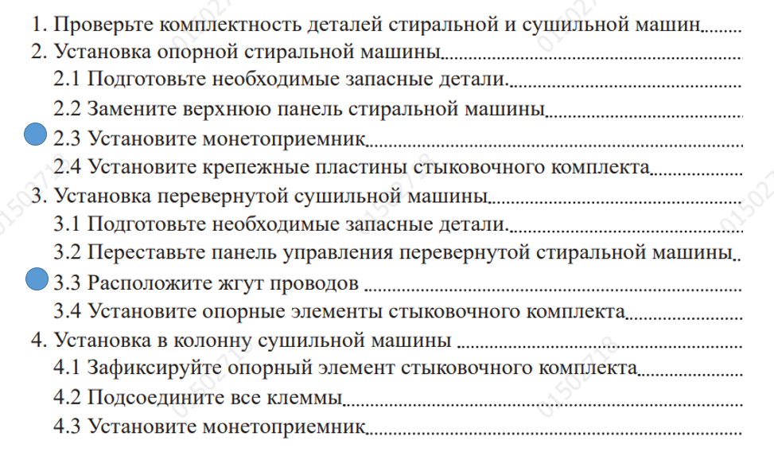
Установка сушильную машину на стиральную

Slide 29
Спасибо за внимание

